Slide 1


Network & Security Bootcamp Proje Sunumu
KENAN AYBERK ÖZKAN
Elektrik – elektronik mühendisi

Slide 2
Ben Kimim?
Bootcamp’e Neden Katıldım?
Neler yaptım?
Ne yapıyorum?

Slide 3
Proje İsterleri
Proje 1: IPv4 omurga ve IPv6 omurga kendi içlerinde Statik Routing ile haberleşebilmeli.
Proje 2: IPv4 omurga ve IPv6 omurga kendi içlerinde OSPF ile haberleşebilmeli.
Her iki proje içinde;
ISTANBUL lokasyonunda gerekli L2 düzenlemeler sağlanmalı.
Serverlara sadece verilen servis portundan ulaşılmalı

Slide 4
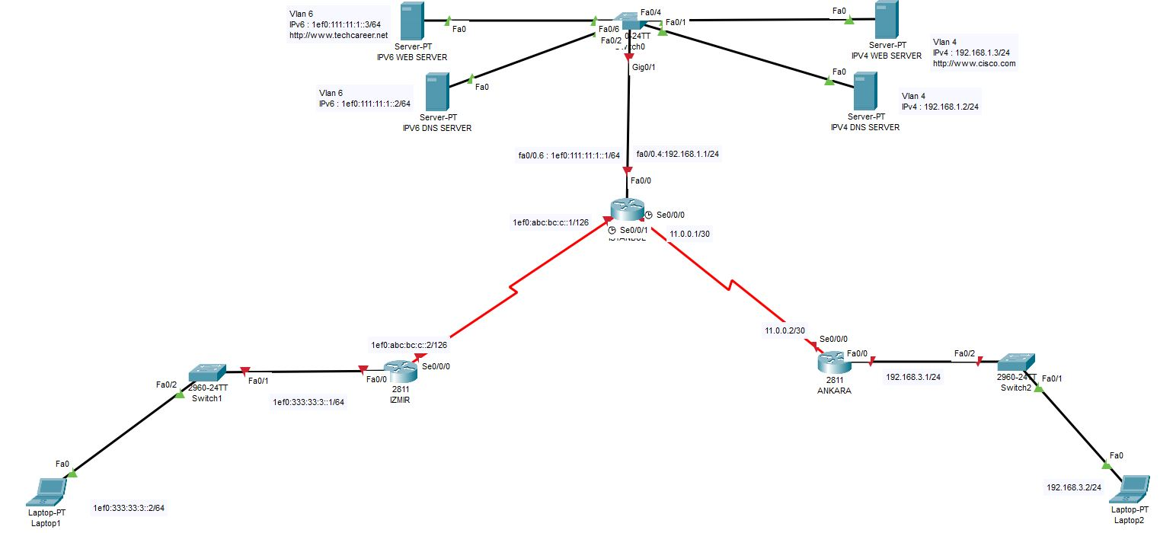
Basic Configuration
İlk adım olarak Routerların ve Switchlerin erişimlerini güvence altına aldım, gizli bir parola ve konsol (CLI) için parola oluşturdum.
en conf t hostname IZMIR enable password «guclusifre» enable secret «cokgizli» service password-encryption

Slide 5
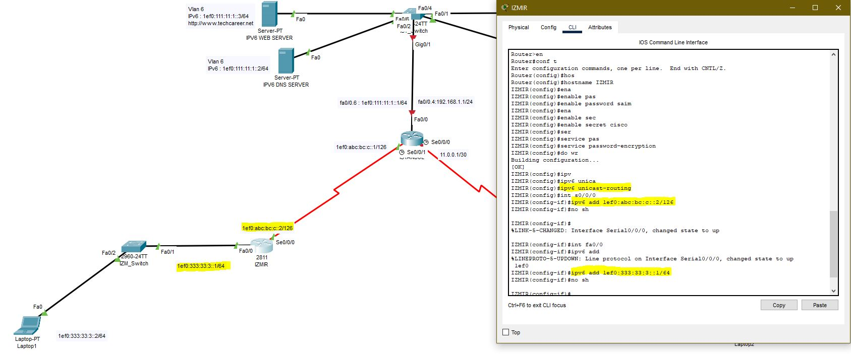
Router Interfaces Configuration
ipv6 unicast-routing int s0/0/0 ipv6 add 1ef0:abc:bc:c::2/126 no sh int fa0/0 ipv6 add 1ef0:333:33:3::1/64 no sh
Syntax Yapıları
IPv4 için;
ip address «ip-address» «mask»
IPv6 için;
ipv6 address «prefix»/«prefix_length»

Slide 6
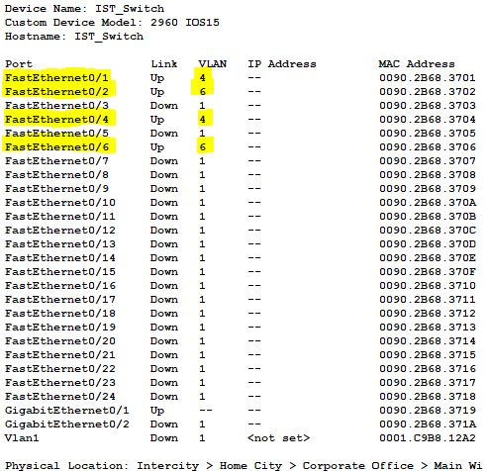
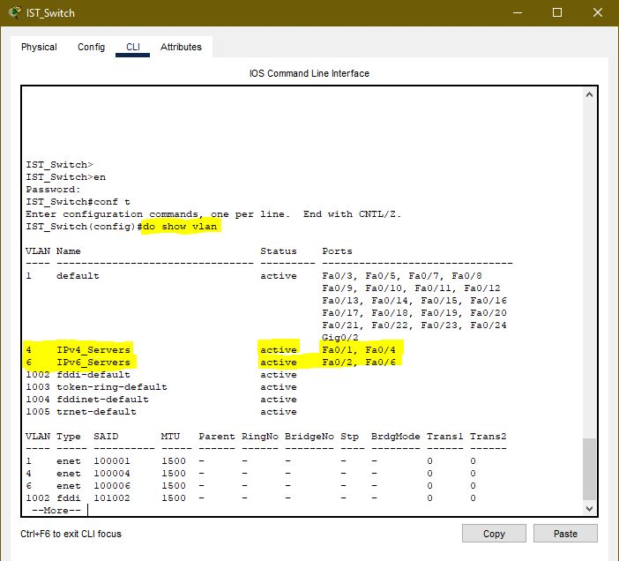
VLAN
VLAN’lar switch üzerindeki portların kümelenmesini sağlar. Bu portlar sadece bir VLAN’ın üyesi olabilir.
Farklı VLAN trafikleri farklı VLAN’lardan geçmez.
vlan 4 name IPv4_Servers vlan 6 name IPv6_Servers int fa0/1 (int fa0/4) switchport mode access switchport access vlan 4 int fa0/2 (int fa0/6) switchport mode access switchport access vlan 6 int g0/1 switchport mode trunk

Slide 7
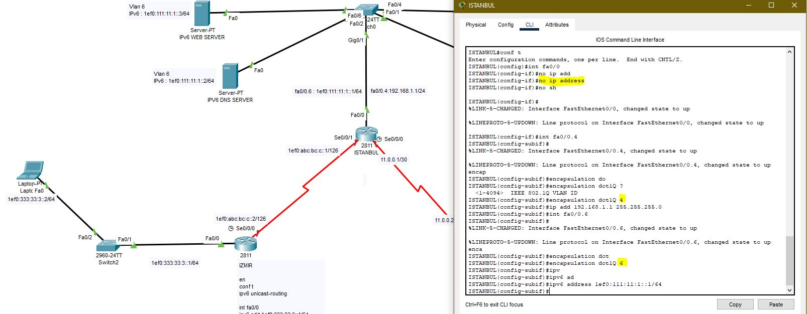
Sub interface
Sub interface (alt arayüz), bir fiziksel arayüzü birden çok mantıksal arayüze bölerek oluşturulan sanal bir arayüzdür.
int fa0/0 no ip add no sh int fa0/0.4 encapsulation dot1Q 4 ip add 192.168.1.1 255.255.255.0 int fa0/0.6 encapsulation dot1Q 6 ipv6 add 1ef0:111:11:1::1/64

Slide 8
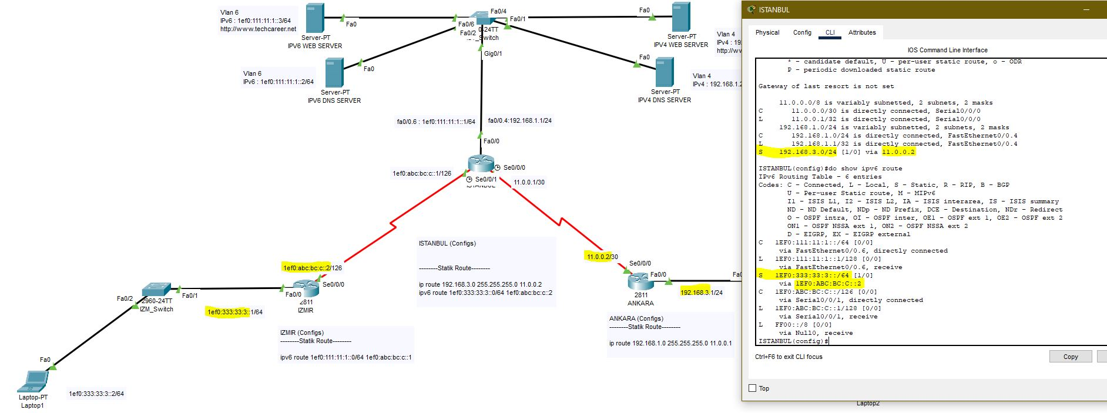
Static Routes
Statik yönlendirme, direk bağlı olmayan uzak networklerin Routerlara tek tek öğretme işlemidir.
Syntax Yapıları
IPv4 için;
ip route «destination_network» «subnet_mask» «next_hop»
IPv6 için;
ipv6 route «prefix»/»prefix_length» «next-hop-address»
* Karşı Network için Karşı Kapı *

Slide 9
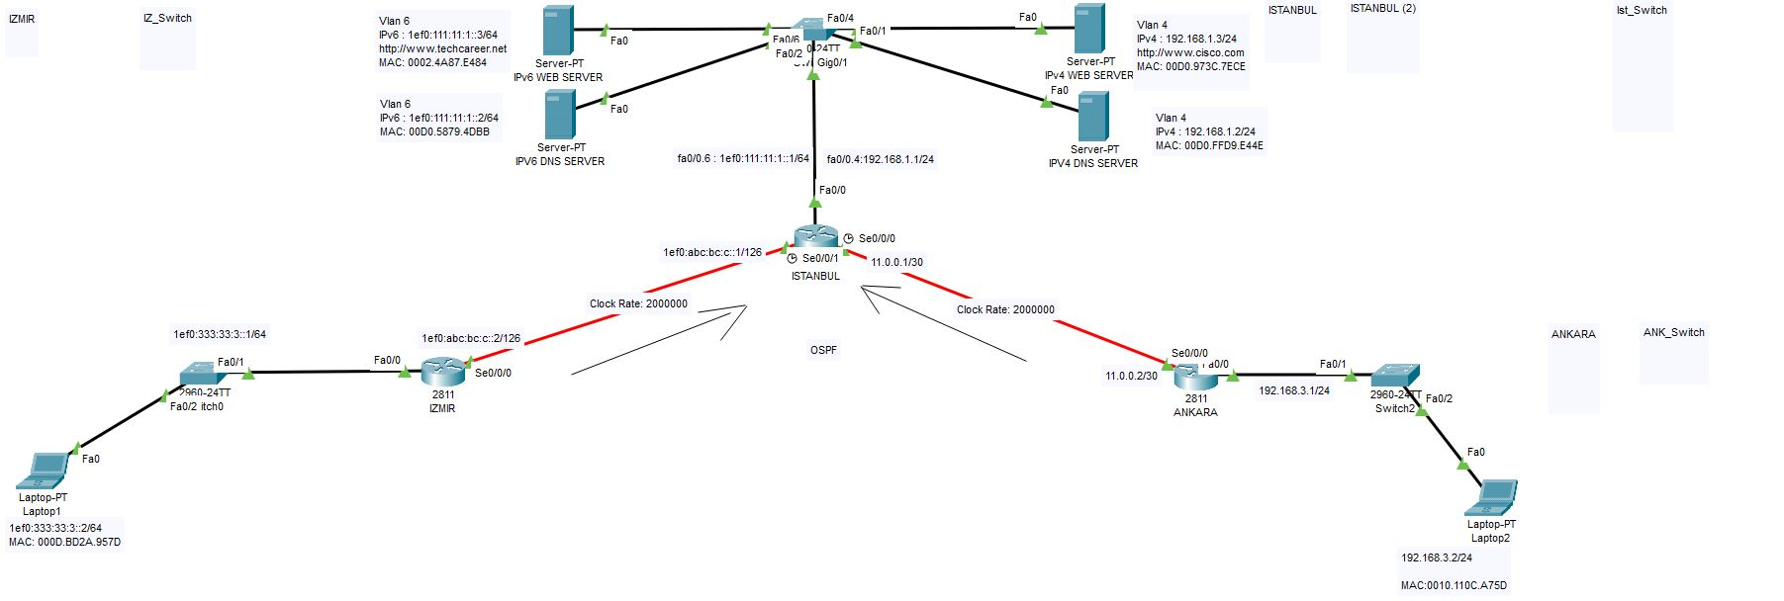
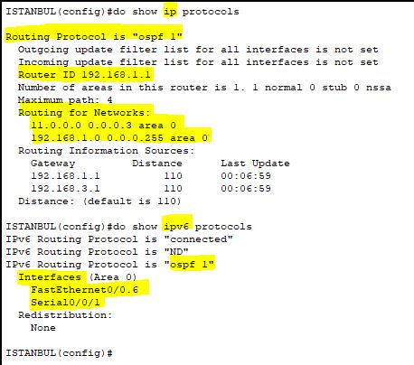
OSPF
RIP protokolünde bulunan bazı eksik yanları geliştirmek ve düzeltmek için IETF (Internet Engineering Task Force) tarafından geliştirilmiş bir protokoldür.
Syntax Yapıları
IPv4 için; router ospf 1 network 192.168.1.0 0.0.0.255 area 0 network 11.0.0.0 0.0.0.3 area 0
IPv6 için; ipv6 router ospf 1 router-id 1.1.1.1 int fa0/0.6 ipv6 ospf 1 area 0 int s0/0/1 ipv6 ospf 1 area 0

Slide 10
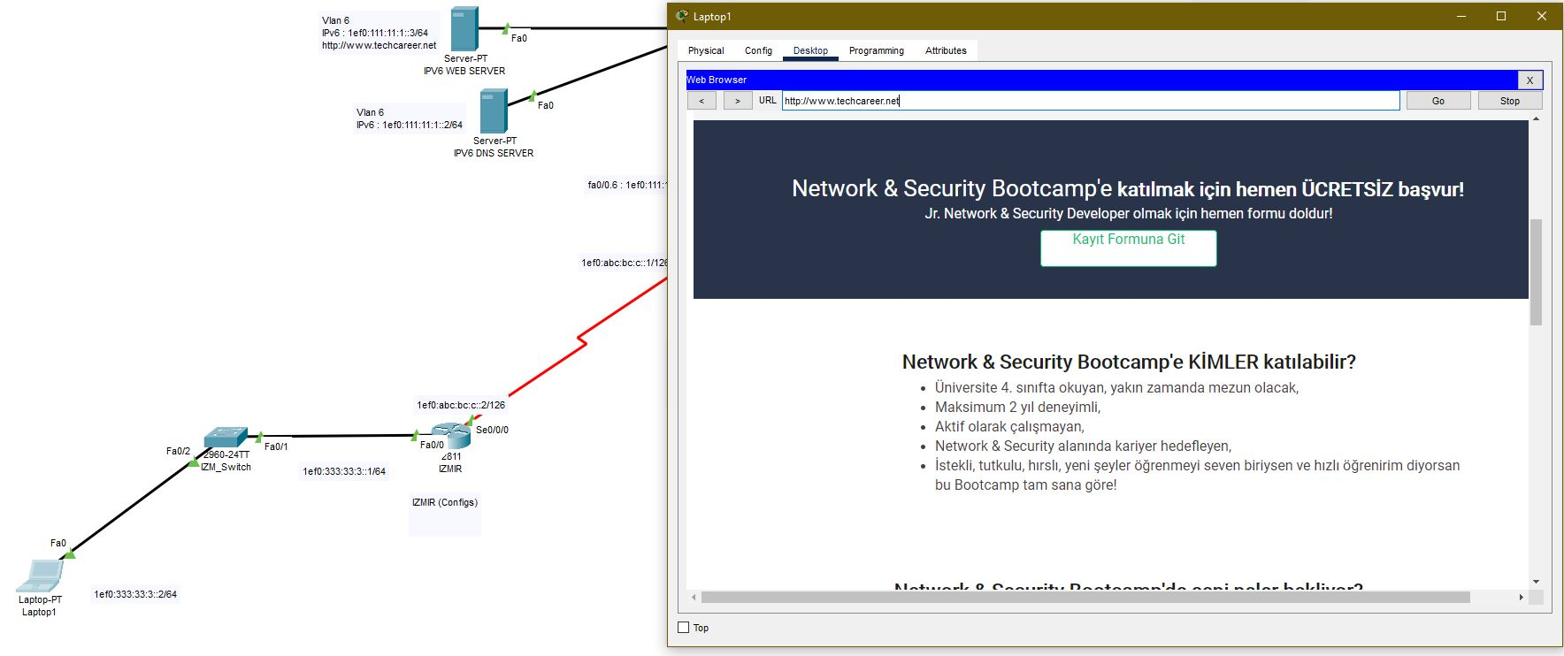

Slide 11
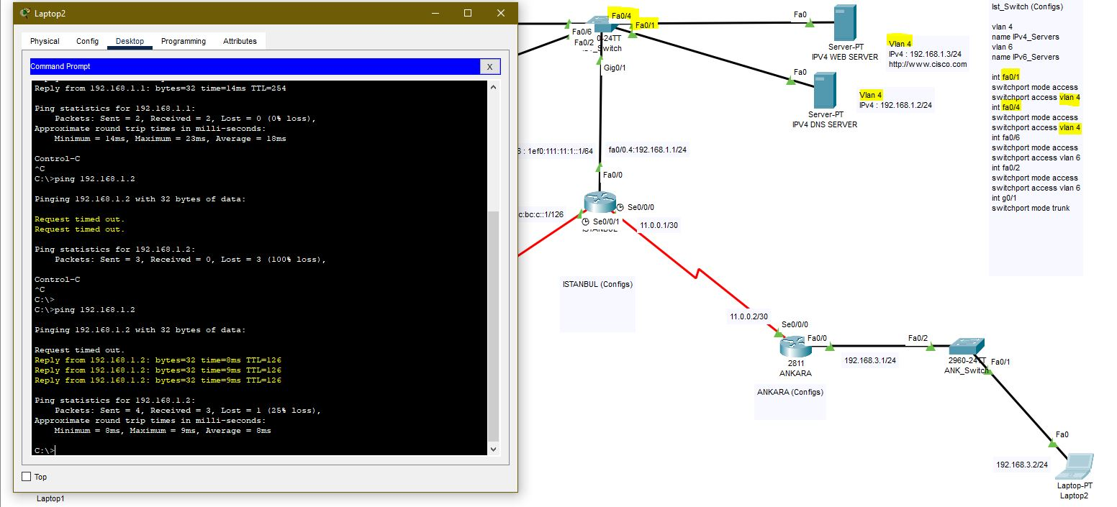

Slide 12
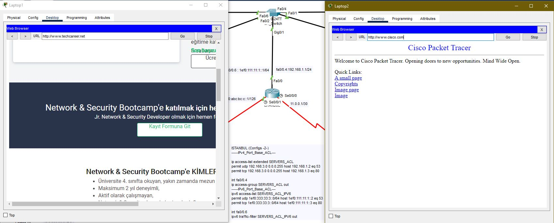
Access Control List for Servers
ACL network trafiği için kullanılan kurallar kümesidir.
Kendi oluşturduğumuz kurallar ile hangi ağ trafiğinin neye izin verileceğini veya verilmeyeceğinin kontrolünü sağlar.

Slide 13
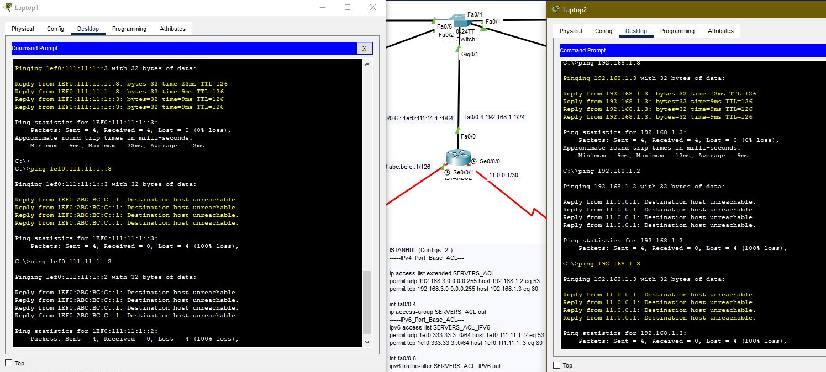

Slide 14
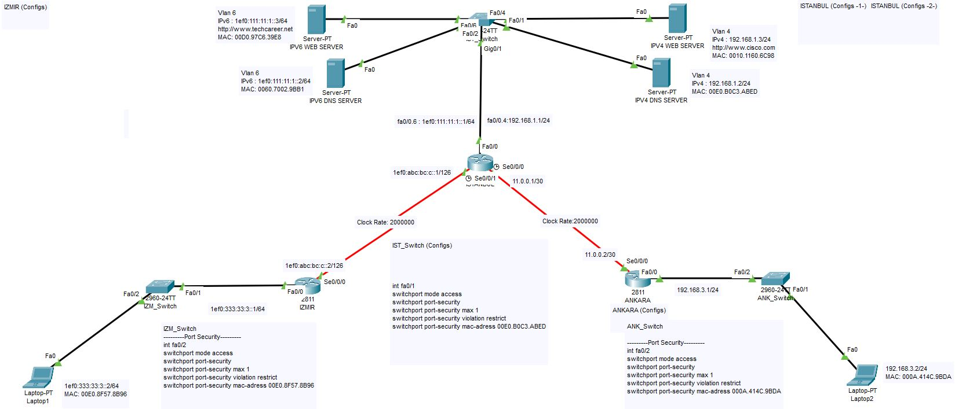
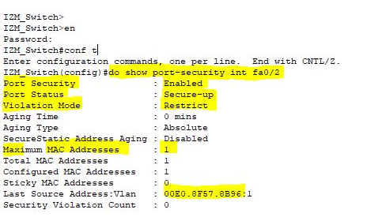
Port Security
Birden fazla ağ cihazının bulunduğu networklerde Layer-2'de MAC adresi ile sağlanan port güvenliğidir.
int fa0/2 switchport mode access switchport port-security switchport port-security max 1 switchport port-security violation restrict switchport port-security mac-adress 00E0.8F57.8B96

Slide 15
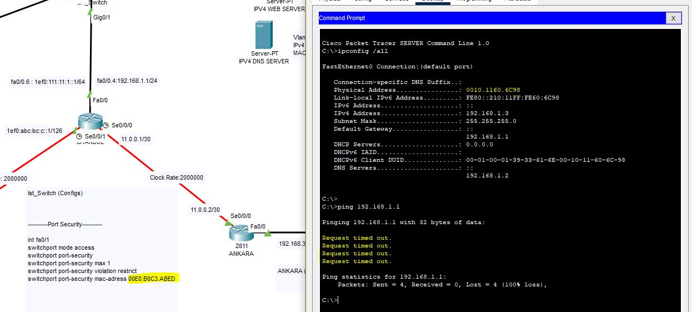

Slide 16
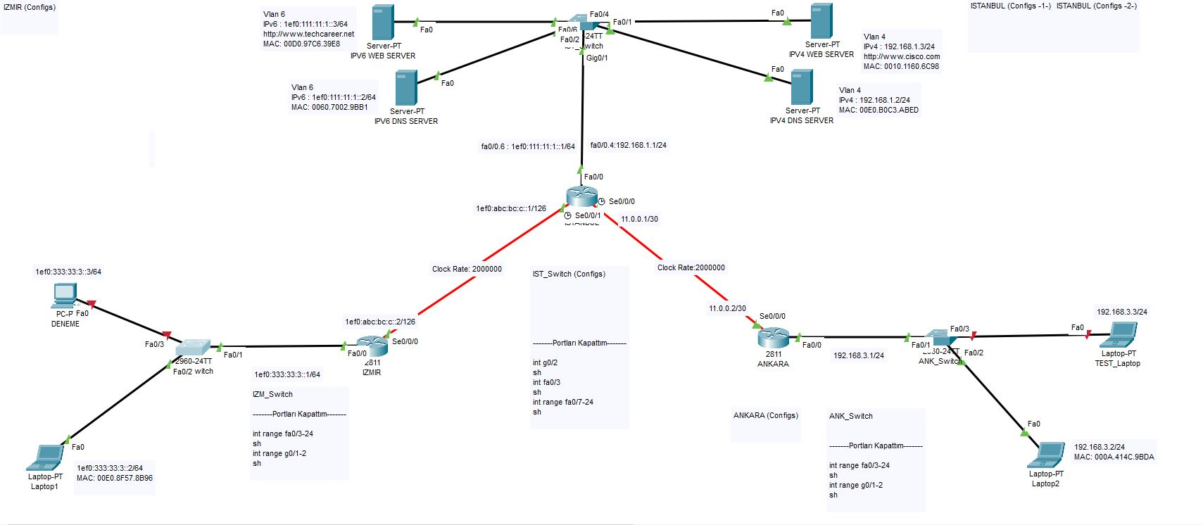
Closing Switch Ports
int range fa0/3-24 sh int range g0/1-2 sh

Slide 17



BENİ DİNLEDİĞİNİZ İÇİN TEŞEKKÜR EDERİM
AyberkOzkan
-ayberk
kenan.ayberk@hotmail.com

